Slide 2
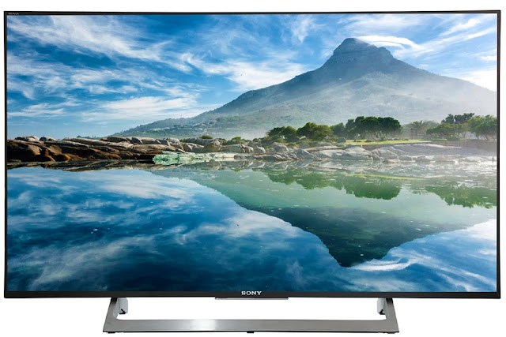
Văn bản 2. SƠN TINH, THUỶ TINH
Khởi động
( VIDEO LŨ QUÉT YOTUBE)

Slide 3
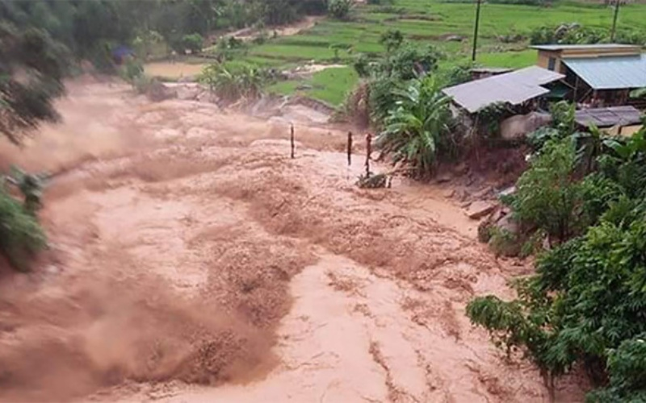
Văn bản 2. SƠN TINH, THUỶ TINH
Khởi động
Cảm xúc của em như thế nào sau khi xem video? Nêu một số hậu quả của hiện tượng mưa lũ ở địa phương em, nếu có.

Slide 4
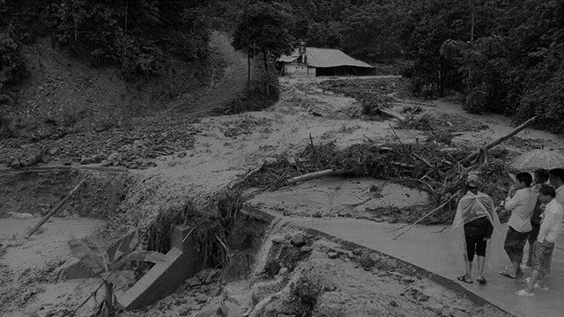
Con người luôn phải đối mặt với nhiều khó khăn thử thách. Những thử thách, khó khăn đến từ thiên nhiên như hiện tượng lũ lụt, bão gió.. nghiêm trọng vào tháng 7,8 âm lịch hàng năm, đặc biệt đối với nhân dân miền Trung như các em đã biết. Có rất nhiều nguyên nhân lí giải cho hiện tượng ấy. Đến với thế giới truyện truyền thuyết, hiện tượng thiên nhiên ấy được mô tả và lí giải như thế nào, và được bắt nguồn từ đâu? Những yếu tố kì ảo sẽ góp phần làm nên một sự lí giải đặc biệt theo quan niệm dân gian.

Slide 5
Văn bản 2. SƠN TINH, THUỶ TINH
HÌNH THÀNH KIẾN THỨC
I. Đọc, tìm hiểu chung
1. Đọc
Tản Viên
Hồng mao
Lạc hầu
Từ khó
Đọc rõ ràng, rành mạch, nhấn giọng ở những chi tiết kì lạ.
Chú ý lời nói của các nhân vật.
Nao núng
Sính lễ

Slide 6
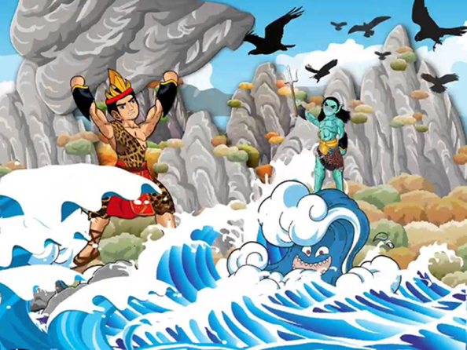
Văn bản 2. SƠN TINH, THUỶ TINH
HÌNH THÀNH KIẾN THỨC
2. Tìm hiểu chung
THẢO LUẬN THEO BÀN- PHIẾU HỌC TẬP SỐ 1
Thể loại
Phương thức biểu đạt chính
Ngôi kể
Nhân vật chính
Sự việc
Bố cục

Slide 7
Văn bản 2. SƠN TINH, THUỶ TINH
HÌNH THÀNH KIẾN THỨC
2. Tìm hiểu chung
Thể loại | Truyện truyền thuyết
Phương thức biểu đạt chính | Tự sự
Ngôi kể | Ngôi thứ 3
Nhân vật chính | Sơn Tinh, Thủy Tinh
Sự việc
Bố cục

Slide 8
Văn bản 2. SƠN TINH, THUỶ TINH
HÌNH THÀNH KIẾN THỨC
2. Tìm hiểu chung
Sự việc:
(1). Vua Hùng tổ chức kén rể.
(2)Sơn Tinh, Thuỷ Tinh đến cầu hôn,cả hai đều tài giỏi.
(3) Vua Hùng ra điều kiện chọn rể: mang sính lễ đến trước thì gả con gái cho.
(4) Sơn Tinh đến trước lấy được Mị Nương.
(5)Thuỷ Tinh đến sau tức giận dâng nước đánh Sơn Tinh.
(6) Hai bên giao chiến hàng tháng trời, cuối cùng Thuỷ Tinh thua.
(7) Hàng năm, Thuỷ Tinh lại dâng nước đánh Sơn Tinh.

Slide 9
Văn bản 2. SƠN TINH, THUỶ TINH
HÌNH THÀNH KIẾN THỨC
2. Tìm hiểu chung
- Bố cục văn bản: Văn bản chia làm 3 phần
Phần 1: Từ đầu đến “mỗi thứ một đôi”. Hùng Vương thứ mười tám kén rể cho con gái.
Phần 2: Tiếp theo đến “Thần nước đành rút quân”. Sơn Tinh, Thủy Tinh đến cầu hôn và cuộc giao đấu của hai vị thần.
Phần 3: Còn lại. Sự trả thù hàng năm của Thủy Tinh và sự chiến thắng của Sơn Tinh.

Slide 10
Văn bản 2. SƠN TINH, THUỶ TINH
HÌNH THÀNH KIẾN THỨC
II. Khám phá văn bản.
1. Cốt truyện và nhân vật
a. Vua Hùng kén rể
Sự việc nào là sự việc khởi đầu, là nguyên nhân của các sự việc trong truyện?
Đọc thầm phần 1: Từ đầu đến “mỗi thứ một đôi”
THẢO LUẬN CẶP ĐÔI

Slide 11
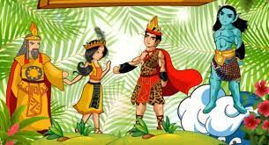
Văn bản 2. SƠN TINH, THUỶ TINH
HÌNH THÀNH KIẾN THỨC
II. Khám phá văn bản.
1. Cốt truyện và nhân vật
a. Vua Hùng kén rể
+ Vua có một người con gái tên là Mị Nương, xinh đẹp, hiền dịu; vua muốn kén cho con một người chồng thật xứng đáng.
-> Đây là mô típ quen thuộc thường thấy trong truyện dân gian, tạo sức hấp dẫn, niềm tin nơi người đọc.

Slide 12
Văn bản 2. SƠN TINH, THUỶ TINH
HÌNH THÀNH KIẾN THỨC
b. Cuộc so tài của Sơn Tinh, Thủy Tinh.
b1. Sự xuất hiện và tài năng của Sơn Tinh, Thủy Tinh.
PHIẾU HỌC TẬP SỐ 2
Câu hỏi | Đáp án
Những nhân vật nào được gọi là thần?
Đặc điểm
Nhận xét

Slide 13
Câu hỏi | Đáp án
Những nhân vật nào được gọi là thần
Đặc điểm
Nhận xét
Sơn Tinh
Thủy Tinh
-Ở vùng núi Tản Viên
-Tài năng: vẫy tay về phía đông, phía đông nổi cồn bãi; vẫy tay về phía tây, phái tây mọc lên từng dãy núi đồi.
-Ở miền biển
-Tài năng: gọi gió, gió đến; hô mưa, mưa về
-Tài năng mang tính phát triển.
-Tài năng mang sự hủy diệt.

Slide 14
Văn bản 2. SƠN TINH, THUỶ TINH
HÌNH THÀNH KIẾN THỨC
b. Cuộc so tài của Sơn Tinh, Thủy Tinh.
b2. Cuộc thi tài
Lễ vật có lợi cho Sơn Tinh. Vì đó là các sản vật nơi rừng núi thuộc Sơn Tinh cai quản. Vua Hùng nghiêng về phía Sơn Tinh vì nhận ra sức tàn phá của Thuỷ Tinh. Đồng thời ngài tin vào sức mạnh của Sơn Tinh có thể chiến thắng Thủy tinh, bảo vệ cuộc sống bình yên cho nhân dân
Cuộc thi tài kén rể của vua Hùng có gì đặc biệt? Vua Hùng đưa ra yêu cầu gì? Qua đó, em thấy thái độ của Vua Hùng nghiêng về ai? Vì sao em lại có nhận xét như vậy?
Thi tài dâng lễ vật sớm: chỉ trong 1 ngày ai dâng lễ vật trước sẽ được chọn
Lễ vật : “100 ván cơm nếp , 100 nệp bánh chưng,voi chín ngà, gà chín cựa, ngựa chín hồng mao”.

Slide 15
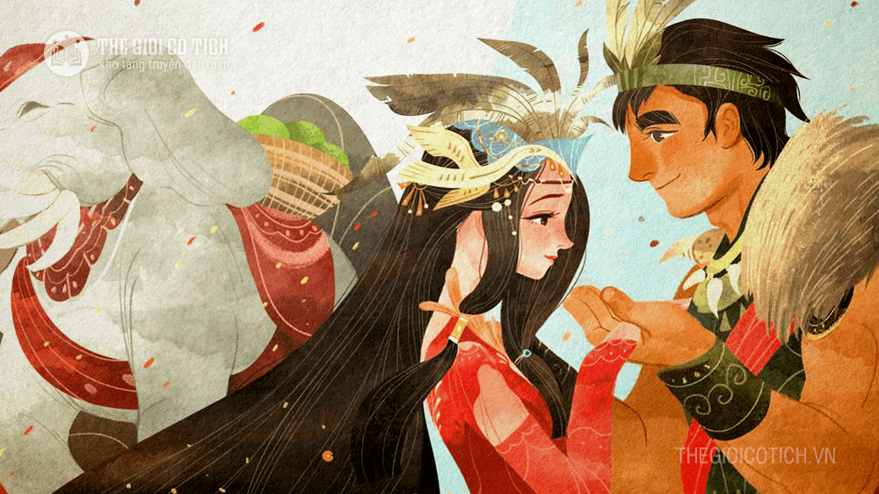
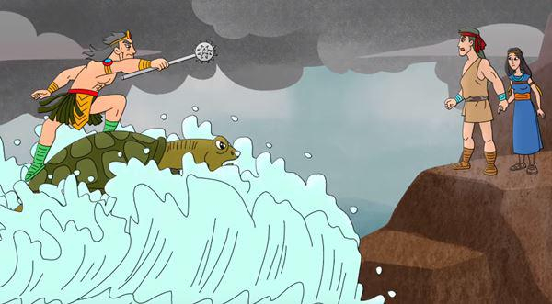
Văn bản 2. SƠN TINH, THUỶ TINH
HÌNH THÀNH KIẾN THỨC
c. Kết quả: Sơn Tinh mang lễ đến trước, lấy được Mị Nương làm vợ, Thủy tình đến sau nên thua cuộc.

Slide 16
Văn bản 2. SƠN TINH, THUỶ TINH
HÌNH THÀNH KIẾN THỨC
2.Ý nghĩa
PHIẾU HỌC TẬP
? Sơn Tinh giao tranh với Thủy Tinh là vì lí do gì?
? Tìm và liệt kê những chi tiết tái hiện cuộc giao tranh giữa Sơn Tinh và Thủy Tinh? Ai là người chiến thắng, vì sao người chiến thắng được xem là anh hùng.
Chủ đề của câu chuyện Sơn Tinh, Thủy Tinh là gì? Ý nghĩa của hình tượng Sơn Tinh, Thủy Tinh; Truyện phản ánh ước mơ gì của nhân dân ta?

Slide 17
Văn bản 2. SƠN TINH, THUỶ TINH
HÌNH THÀNH KIẾN THỨC
2.Ý nghĩa
a. Hình tượng người anh hùng Sơn Tinh trong cuộc giao tranh
- Nguyên nhân: Thủy Tinh không lấy được vợ nên trả thù => Hai nhân vật giao tranh vì lí do cá nhân.
- Cuộc giao tranh quyết liệt:
+ Sức mạnh của Thủy Tinh tạo ra thảm họa thiên tai, sức mạnh hủy diệt mọi sự sống: hô mưa, gọi gió, dông bão, rung chuyển cả đất trời; nước ngập ruộng đồng, nhà cửa, Thành Phong Châu như nổi lềnh bềnh trên một biển nước;
+ Chống trả của Sơn Tinh: Bình tĩnh, quả cảm, nghị lực ”không hề nao núng”; bốc từng quả đồi, dời từng dãy núi, dựng thành lũy, ngăn nước” Sơn Tinh chống lại Thủy Tinh không vì mình mà vì nhân dân, bảo vệ sinh mệnh của cộng đồng trước thiên tai.
- Kết quả: Sơn Tinh chiến thắng, Thủy Tinh chịu thua, phải rút quân

Slide 18
Văn bản 2. SƠN TINH, THUỶ TINH
HÌNH THÀNH KIẾN THỨC
2.Ý nghĩa
b. Ý nghĩa
- Hai nhân vật đều là tưởng tượng, hư cấu, mang ý nghĩa biểu trưng:
+ Thủy Tinh là biểu trưng cho sức mạnh của nước, lũ lụt được hình tượng hóa.
+ Sơn Tinh biểu trưng cho đất, cho núi, là sức mạnh, khả năng, ước mơ của nhân dân được hình tượng hóa.
+ Chiến thắng của Sơn Tinh là chiến thắng của cộng đồng , của nhân dân.
+ Khẳng định, ngợi ca quyết tâm, sức mạnh, ước mơ của nhân dân ta trong việc đắp đê ngăn lũ ở lưu vực sông Đà, sông Hồng để bảo vệ sinh mệnh, nguồn sống của nhân dân
+ Sơn Tinh là người anh hùng của nhân dân.

Slide 19
Văn bản 2. SƠN TINH, THUỶ TINH
HÌNH THÀNH KIẾN THỨC
3. Chi tiết hoang đường kì ảo:
Liệt kê những chi tiết hoang đường kì ảo trong truyện Sơn Tinh, Thuỷ Tinh? Nêu ý nghĩa của những chi tiết đó?

Slide 20
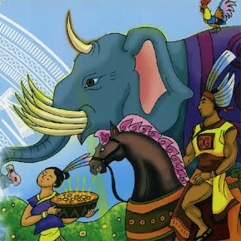
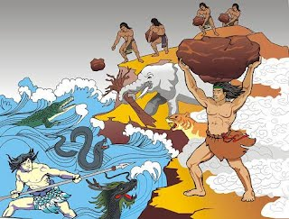
Văn bản 2. SƠN TINH, THUỶ TINH
HÌNH THÀNH KIẾN THỨC
3. Chi tiết hoang đường kì ảo:
Sơn Tinh: “Vẫy tay về phía đông...mọc lên tưng dãy núi đồi”.
Chi tiết kể về tài năng của Sơn Tinh, Thủy Tinh.
Thủy Tinh: “hô mưa, gọi gió, làm thành dông bão”.
* Chi tiết hoang đường kì ảo:
Chi tiết về lễ vật thách cưới của vua Hùng.
Chi tiết chống trả của Sơn Tinh: “Bốc từng quả đồi, dời từng dãy núi”; “Nước cao lên bao nhiêu thì đồi núi cao lên bấy nhiêu”

Slide 21
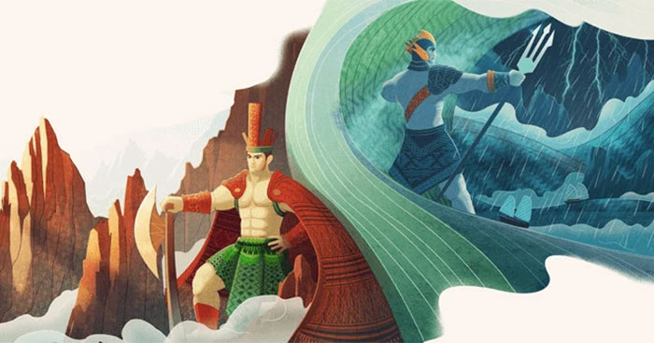
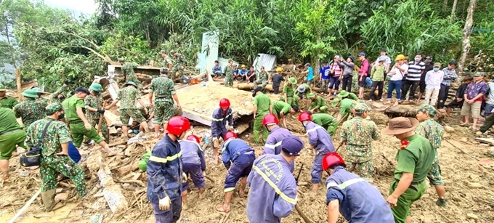
Văn bản 2. SƠN TINH, THUỶ TINH
HÌNH THÀNH KIẾN THỨC
3. Chi tiết hoang đường kì ảo:
* Ý nghĩa:
Nhấn mạnh tài năng của hai vị thần. Đặc biệt, ca ngợi tài năng, sức mạnh, ý chí của người anh hùng Sơn Tinh trong việc chống lũ lụt.
Thể hiện ước mơ của nhân dân trong việc chế ngự thiên tai, bảo vệ cuộc sống.

Slide 22
Văn bản 2. SƠN TINH, THUỶ TINH
HÌNH THÀNH KIẾN THỨC
4. Các chi tiết liên quan đến sự thật
a. Bối cảnh câu chuyện
Câu hỏi thảo luận của nhóm chuyên gia
NHÓM CHUYÊN GIA
Câu 1. Nêu thời gian, địa điểm, hoàn cảnh diễn ra các sự việc trong câu chuyện? Hoàn cảnh ấy cho ta biết được điều gì?
Câu 2. Theo em, truyện Sơn Tinh, Thuỷ Tinh lí giải hiện tượng tự nhiên nào? Tác giả dân gian cho rằng do đâu mà có hiện tượng tự nhiên đó?

Slide 23
Văn bản 2. SƠN TINH, THUỶ TINH
HÌNH THÀNH KIẾN THỨC
4. Các chi tiết liên quan đến sự thật
a. Bối cảnh câu chuyện
Thời gian: thời Hùng Vương thứ mười tám.
Làm cho câu chuyện được kể tăng thêm tính xác thực, tạo niềm tin thiêng liêng cho mọi người
Địa danh cụ thể, xác định: được nhắc đến Thành Phong Châu xưa nơi vua Hùng đóng đô; Sơn Tinh chính là thần núi Tản Viên (Ba Vì) địa bàn sinh sống của người Việt cổ.
Nhân dân ta từ xưa có nghề trồng lúa nước, thường xuyên phải chống lũ lụt vào tháng 7,8.

Slide 24
Văn bản 2. SƠN TINH, THUỶ TINH
HÌNH THÀNH KIẾN THỨC
4. Các chi tiết liên quan đến sự thật
b. Giải thích hiện tượng thiên nhiên
- Do oán nặng thù sâu mà hàng năm Thủy Tinh dâng nước đánh Sơn Tinh, khiến cho nước ngập khắp mọi nơi, gây ra lũ lụt.
Nghệ thuật: Lấy chuyện có thật (hiện tượng lũ lụt vào tháng 7,8) để lồng trong lời kể.
=>Tô đậm tính xác thực, đưa người đọc từ thể giới hư cấu mơ hồ trở về đời sống thực, nhắc nhở về những hiện tượng thường diễn ra, để trân quý công lao của cha ông.

Slide 25
Văn bản 2. SƠN TINH, THUỶ TINH
HÌNH THÀNH KIẾN THỨC
III. Tổng kết
1. Nghệ thuật:
2. Nội dung, ý nghĩa:
Các sự việc được kết nối với nhau bằng chuỗi quan hệ nguyên nhân- kết quả.
Khẳng định, ngợi ca quyết tâm, sức mạnh, ước mơ của nhân dân ta trong việc đắp đê ngăn lũ ở lưu vực sông Đà, sông Hồng để bảo vệ sinh mệnh, nguồn sống của nhân dân.
Có nhiều chi tiết hoang đường kì ảo, xây dựng bằng trí tưởng tượng .
Giải thích hiện tượng thiên nhiên thời tiết mưa gió vào tháng 7,8 hàng năm.

Slide 26
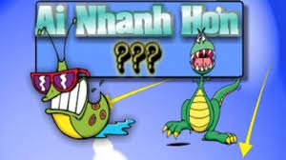
IV. LUYỆN TẬP
LUẬT CHƠI
Trò chơi có 05 câu hỏi trắc nghiệm 4 lựa chọn.
Cả lớp đứng tại chỗ trả lời câu hỏi.
GV đọc câu hỏi xong, trong thời gian 15 giây HS lựa chọn đáp án, ghi vào bảng và giơ đáp án.
Nếu chọn đáp án đúng tiếp tục tham gia cuộc chơi, trả lời sai mất quyền chơi và ngồi xuống.
HS nào trả lời đúng cả 5 câu hỏi là người chiến thắng.

Slide 27
Câu 1: Trong truyện Sơn Tinh, Thủy Tinh, người Việt cổ đã nhận thức và giải thích quy luật thiên nhiên như thế nào?
A. Nhận thức và giải thích hiện thực bằng trí tưởng tượng phong phú.
B. Nhận thức hiện thực bằng sự ghi chép chân thực.
C. Nhận thức và giải thích hiện thực đúng với bản chất của nó bằng khoa học.
D. Nhận thức và giải thích hiện thực không dựa trên cơ sở thực tế.
QUAY VỀ

Slide 28
Câu 2: Trong truyện Sơn Tinh - Thủy Tinh, vua Hùng đã kén chồng cho Mị Nương bằng cách:
A. Tổ chức thi tài võ nghệ, ai thắng sẽ là người được cưới Mị Nương.
B. Quy định thời gian đem lễ vật đến, ai đến trước được cưới Mị Nương.
C. Ai dâng lên nhiều của ngon vật lạ hơn thì được cưới Mị Nương.
D. Ai chứng tỏ được lòng trung thực, sự chăm chỉ lao động thì được cưới Mị Nương.
QUAY VỀ

Slide 29
Câu 3: Trong truyện Sơn Tinh, Thủy Tinh, nhân vật Thủy Tinh có tài gì?
A. Gọi gió, hô mưa
B. Dời non lấp bể.
C. Diệt trừ yêu ma quỷ quái.
D. Biến hóa khôn lường.
QUAY VỀ

Slide 30
Câu 4: Chi tiết nào sau đây trong truyện Sơn Tỉnh, Thủy Tinh không mang yếu tố tưởng tượng kì ảo?
A. Hằng năm ở nước ta thường xuyên có những trận lũ lớn.
B. Sơn Tinh có tài dời non lấp biển.
C. Thủy Tinh có tài hô mưa gọi gió, làm nên lũ lụt.
D. Sơn Tinh và Thủy Tinh đánh nhau ròng rã mấy tháng trời.
QUAY VỀ

Slide 31
Câu 5: Khi không cưới được Mị Nương, Thủy Tinh có thái độ như thế nào ?
A. Buồn rầu và chán nản
B. Vô cùng tức giận, đem quân đuổi theo đánh Sơn Tinh để cướp lại Mị Nương.
C. Chấp nhận thất bại và rút lui
D. Vô cùng tức giận và buộc vua Hùng phải hủy bỏ hôn ước giữa Sơn Tinh và Mị Nương.
QUAY VỀ

Slide 32
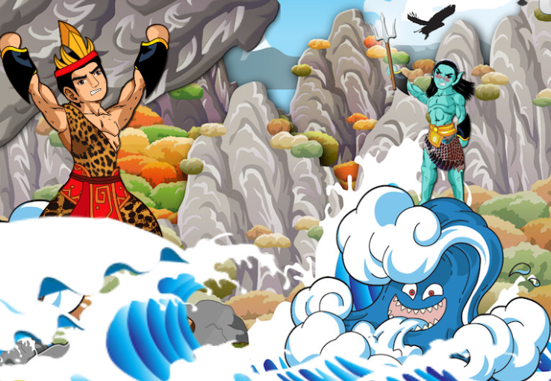
Văn bản 2. SƠN TINH, THUỶ TINH
VẬN DỤNG
1. Thử tưởng tượng, em là Thủy Tinh và nêu suy nghĩ cảm xúc của em sau khi bị thua cuộc.
Câu 1: HS bộc lộ cảm xúc (ân hận/căm tức sôi sục...)

Slide 33
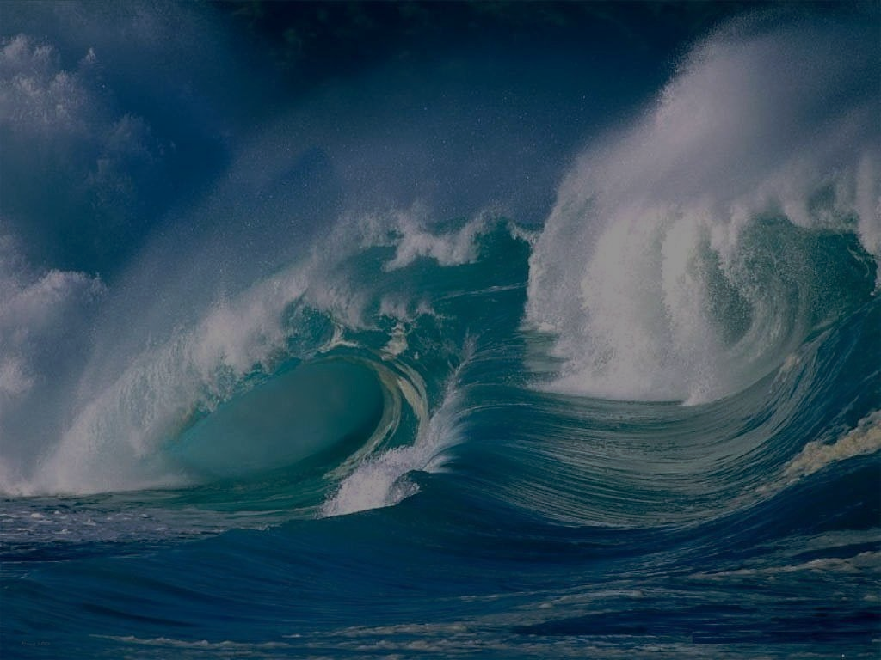
Văn bản 2. SƠN TINH, THUỶ TINH
VẬN DỤNG
2. Đọc đoạn thơ của Nguyễn Nhược Pháp (SGK Tr 13 và những thông tin về các nhân vật trong truyện, hãy tưởng tượng về ngoại hình Sơn Tinh, Thủy Tinh. Viết đoạn văn (từ 5 - 7 câu) ghi lại tưởng tượng của em?

Slide 34
Văn bản 2. SƠN TINH, THUỶ TINH
VẬN DỤNG
Câu 2: Viết đoạn văn:
* Nội dung đoạn văn
- Xác định tưởng tượng về ngoại hình Sơn Tinh, Thủy Tinh.
- Miêu tả kết hợp tự sự, biểu cảm: Khôn mặt, vóc dáng, của chỉ, trang phục, ...của mỗi nhân vật theo trí tưởng tượng của HS. Cần hướng tới ngoại hình khác biệt giữa Sơn Tinh và Thủy Tinh. Sơn Tinh mang vẻ uy nghi, thiện lành. Thủy Tinh hùng dũng nhưng vẫn tạo cảm giác gian ác...
* Hình thức đoạn văn

Slide 35
THỰC HÀNH TIẾNG VIỆT
KHỞI ĐỘNG
Tìm những dấu câu được dùng trong đoạn văn sau. Cho biết tác dụng của dấu câu đó. Ngoài những dấu câu có trong đoạn văn, em còn biết đến dấu câu nào nữa, hãy kể tên?
“ Hai chàng tâu hỏi đồ sính lễ cần sắm những gì, vua bảo: “Một trăm ván cơm nếp, một trăm nệp bánh chưng và voi chín ngà, gà chín cựa, ngựa chín hồng mao, mỗi thứ một đôi.” (trích Sơn Tinh, Thủy Tinh)

Slide 36
THỰC HÀNH TIẾNG VIỆT
KHỞI ĐỘNG
Dấu câu | Công dụng
- Dấu phẩy (1): - Các dấu phẩy còn lại | - ngăn cách vế câu ghép - ngăn cách các sự vật của sính lễ (các thành phần trong một phép liệt kê).
- Dấu hai chấm: | - báo trước lời nói trực tiếp của nhân vật nhà vua.
- Dấu ngoặc kép | - đánh dấu lời nói trực tiếp của nhân vật nhà vua.
- Dấu chấm | - kết thúc câu.

